Slide 1



Slide 2




Khu vườn may mắn.

Slide 3





Slide 4
Câu 1: 1 phút = …?... giây
Đáp án: 120 giây

Slide 5
Câu 2: 300 năm = …?... thế kỉ
Đáp án: 3 thế kỉ

Slide 6
Câu 3: Từ năm 2001 đến 2100 là thế kỉ bao nhiêu?
Đáp án: Thế kỉ hai mươi mốt

Slide 7





Thứ….ngày…..tháng….năm….
PPT LH9

Slide 8



Nhận biết được thế kỉ cũng là một đơn vị đo thời gian và xác định được một năm thuộc thế kỉ nào.
Giải quyết được một số vấn đề thực tiễn liên quan đến thế kỉ.

Slide 9



Slide 10
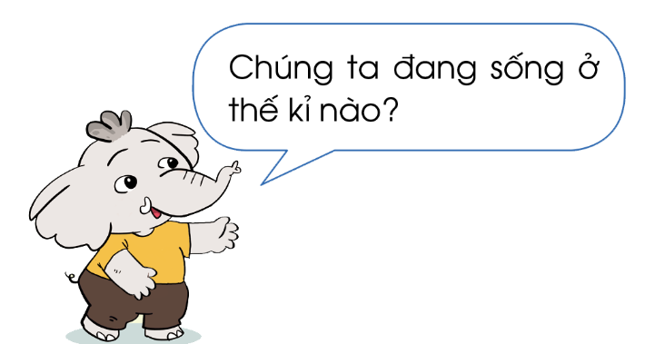

Slide 11
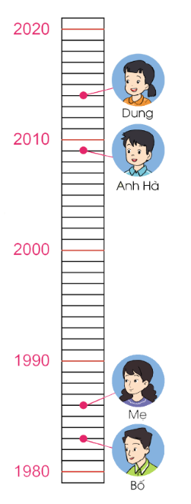
Trục thời gian cho biết bố, mẹ, anh Hà, Dung sinh năm nào ?
2014
2009
Các thành viên trong gia đình bạn sinh năm nào ?
Năm nay là năm bao nhiêu ?
1986
2013
1983

Slide 12
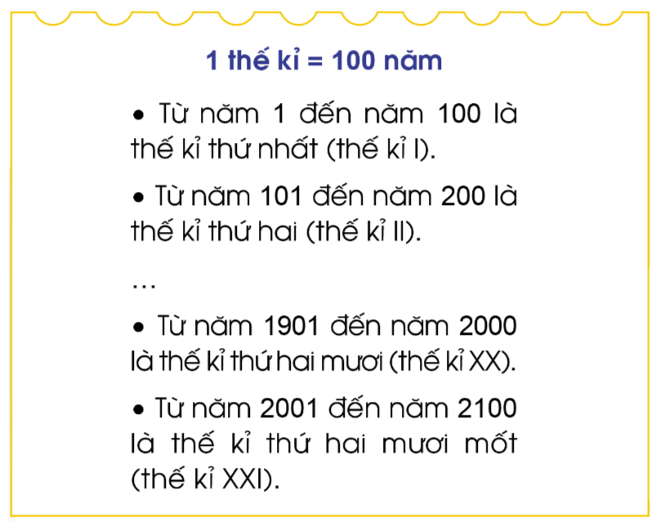

Slide 13
Năm 101 thuộc thế kỉ thứ mấy ?
Năm 101 thuộc thế kỷ thứ II
Năm 2023 thuộc thế kỉ thứ mấy?
Năm 2023 thuộc thế kỷ thứ XXI
Thế kỉ X kéo dài từ năm nào đến năm nào?
Thế kỉ X kéo dài từ năm 901 - 1000
Thế kỉ XV kéo dài từ năm nào đến năm nào?
Thế kỉ XV kéo dài từ năm 1501 - 1600

Slide 14

Thế kỉ là một đơn vị đo thời gian lớn nhất
1 thế kỉ = 100 năm
Người ta dùng chữ số la mã để ghi tên thế kỉ.

Slide 15


Slide 16
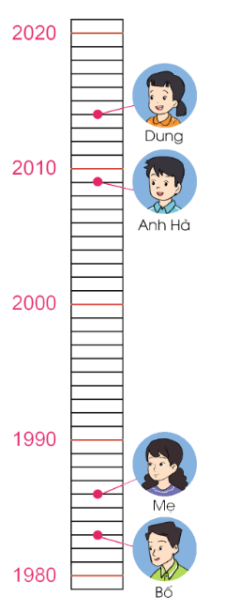

2014
a) Đọc năm sinh của mỗi người trong gia đình bạn Dung và cho biết năm đó thuộc thế kỉ nào.
2009
Bố của Dung sinh năm 1983. Năm đó thuộc thế kỉ XX.
Mẹ của Dung sinh năm 1986. Năm đó thuộc thế kỉ XX.
Anh Hà sinh năm 2009. Năm đó thuộc thế kỉ XXI.
Dung sinh năm 2014. Năm đó thuộc thuộc thế kỉ XXI.
1986
1983

Slide 17
b) Hiện tại đang là năm bao nhiêu? Thuộc thế kỉ nào?
Hiện tại là năm 2023, thuộc thế kỉ XXI

Slide 18


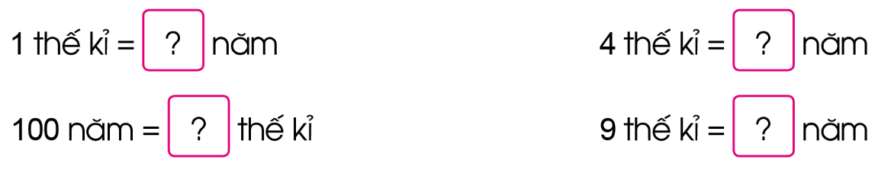
100
400
1
900

Slide 19

a) Bà Triệu (Triệu Thị Trinh) sinh năm 226. Bà lãnh đạo cuộc khởi nghĩa chống quân Ngô năm 248. Hỏi Bà Triệu sinh vào thế kỉ nào? Khi lãnh đạo cuộc khởi nghĩa Bà bao nhiêu tuổi?
Bà Triệu (Triệu Thị Trinh) sinh năm 226.
=> Vậy Bà Triệu sinh vào thế kỉ III.
Khi lãnh đạo cuộc khởi nghĩa Bà có số tuổi là:
248 – 226 = 22 (tuổi)

Slide 20
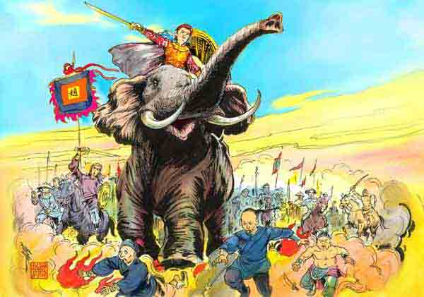
Bà Triệu là một thủ lĩnh kháng chiến chống giặc Ngô thế kỷ thứ 3 tại Việt Nam.

Slide 21
b) Lễ kỉ niệm 600 năm ngày sinh của anh hùng dân tộc Nguyễn Trãi được tổ chức vào năm 1980. Như vậy Nguyễn Trãi sinh năm nào? Thuộc thế kỉ nào?
Nguyễn Trãi sinh vào năm:
1980 – 600 = 1380
Năm 1380 thuộc thế kỉ XIV.

Slide 22
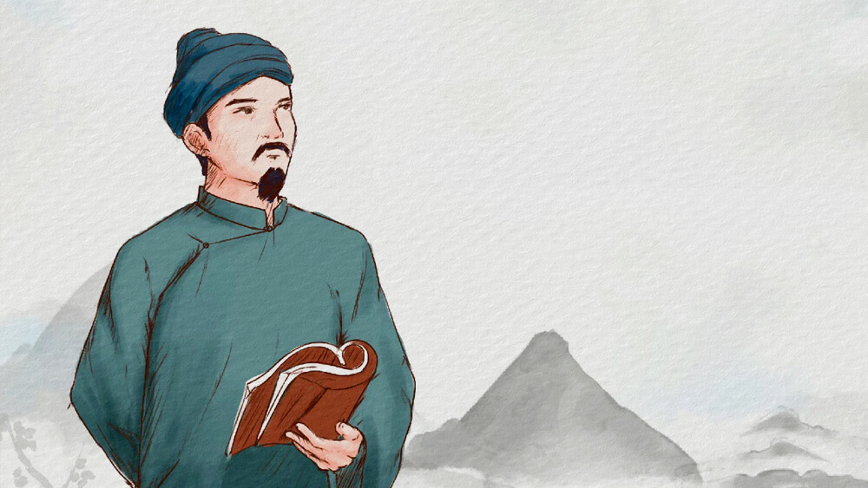
Nguyễn Trãi, hiệu là Ức Trai, là một nhà chính trị, nhà văn, người đã tham gia tích cực Khởi nghĩa Lam Sơn do Lê Lợi lãnh đạo chống lại sự xâm lược của nhà Minh với Đại Việt.

Slide 23
Bác Hồ sinh năm 1890. Như vậy Bác Hồ sinh vào thế kỉ XIX.
c) Bác Hồ sinh năm 1890. Như vậy Bác Hồ sinh vào thế kỉ nào?
Bác Hồ sinh năm 1890.
Như vậy Bác Hồ sinh vào thế kỉ XIX.

Slide 24
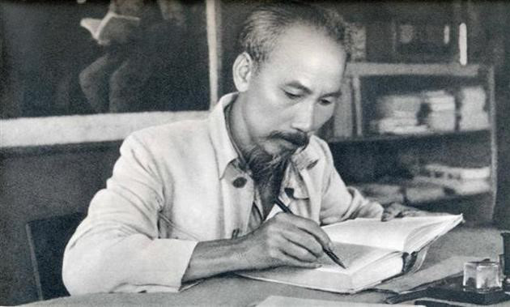
Chủ tịch Hồ Chí Minh là người thầy vĩ đại của cách mạng Việt Nam, lãnh tụ kính yêu của giai cấp công nhân và của cả dân tộc Việt Nam, một chiến sĩ xuất sắc, một nhà hoạt động lỗi lạc của phong trào cộng sản quốc tế và phong trào giải phóng dân tộc.

Slide 25
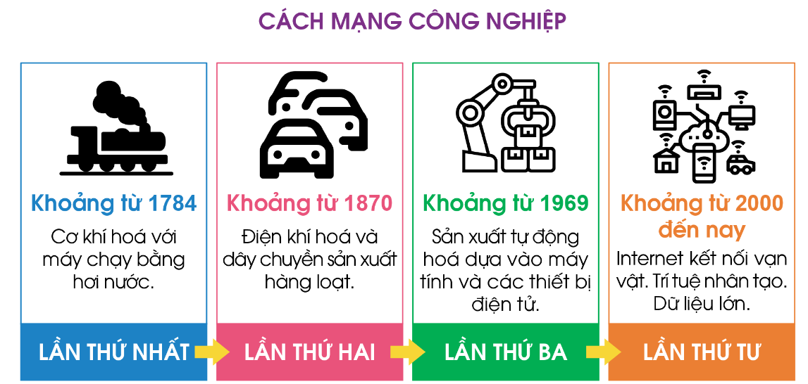
Thế kỉ XVIII
Thế kỉ XIX
Thế kỉ XX
Thế kỉ XX

Slide 26

a) Nêu năm sinh của em và xác định năm đó thuộc thế kỉ nào.

Slide 27
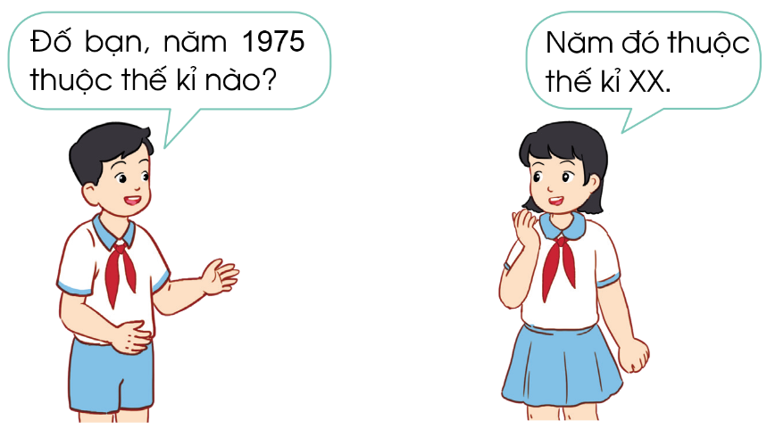
b)
Một bạn hỏi, một bạn trả lời xem năm đó thuộc thế kỉ nào
LÀM VIỆC NHÓM ĐÔI

Slide 28

Giáo viên điền vào đây
Giáo viên điền vào đây
Giáo viên điền vào đây
Giáo viên điền vào đây

Slide 29

Hồng Linh

